Slide 1


Slide 2

Здравствуйте, ребята!
Я рада новой встрече с вами!

Slide 3
Найдите тему нашего урока на стр. 81 учебника. Чему мы будем учиться на уроке?

Slide 4

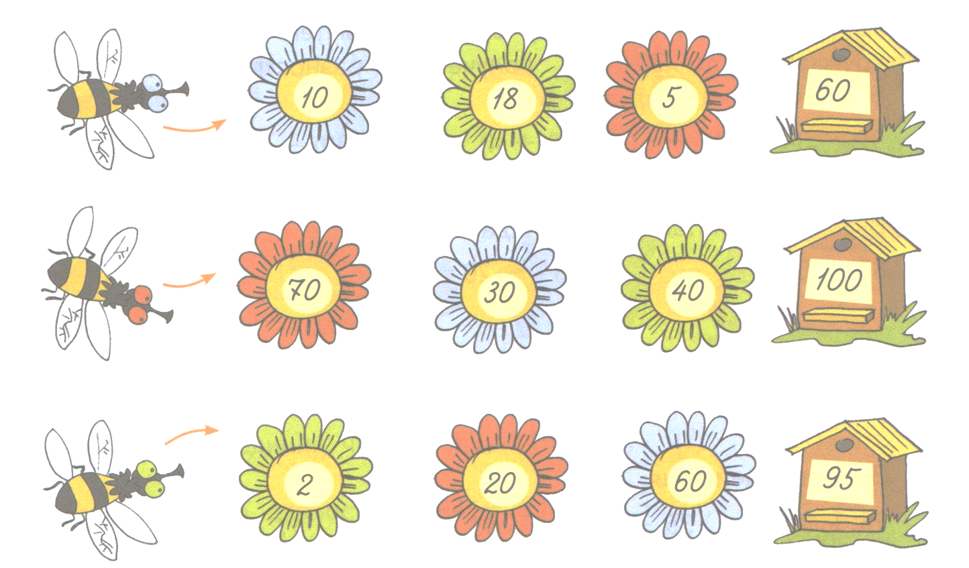
  Помогите пчёлкам найти свои ульи.

Slide 5


Slide 6
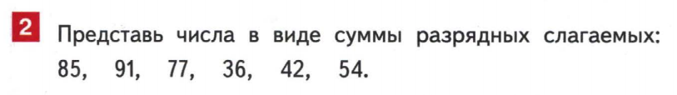


Slide 7
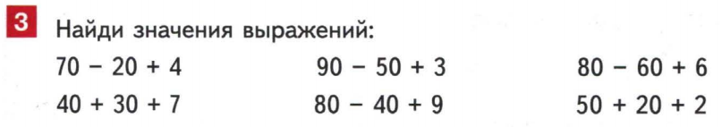

Slide 8
  Как посчитать такой пример: 36 + 62?
36 + 62 =
+
=98
90
8
30 + 6
60 + 2
36 + 62 =
36 + 60 + 2 =
98
60 + 2

Slide 9
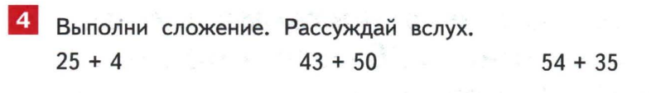

Slide 10
  Как посчитать такой пример: 95 - 34?
95 - 34 =
+
=61
60
1
90 + 5
30 + 4
95 - 34 =
95 - 30 - 4 =
61
30 + 4

Slide 11
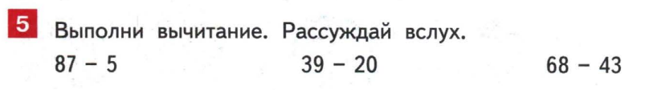

Slide 12
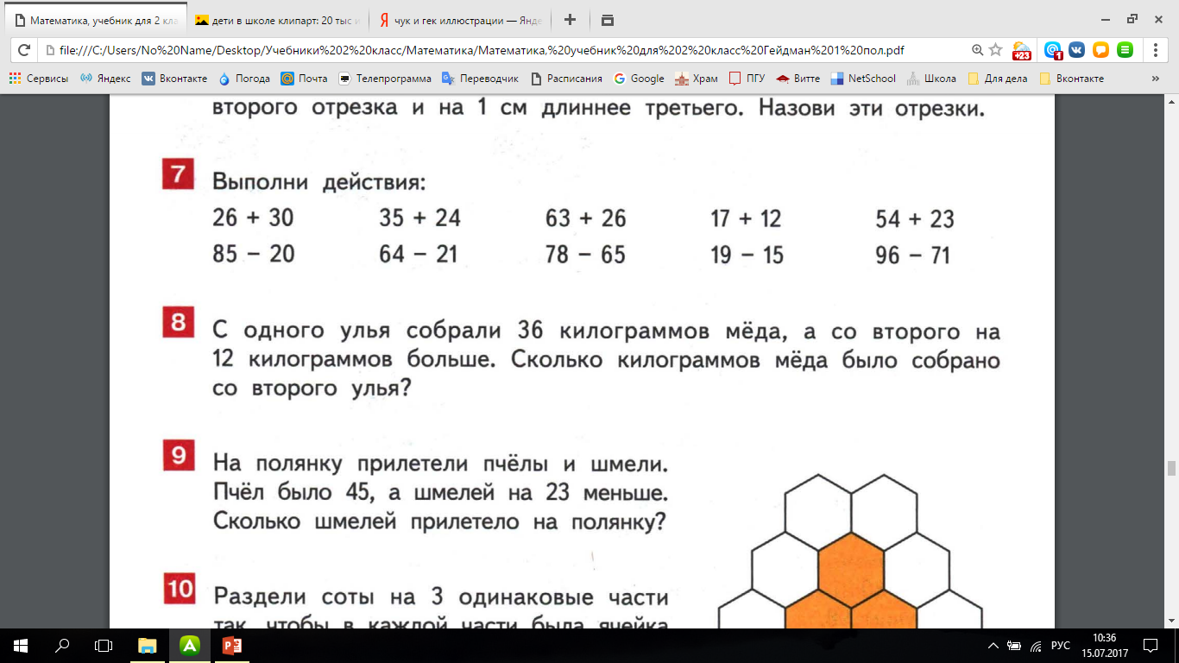

Slide 13

  Поработаем самостоятельно!

Slide 14
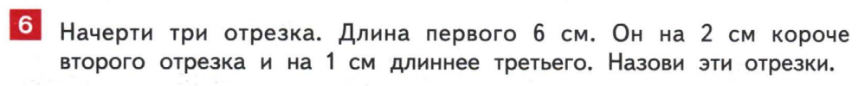

Slide 15
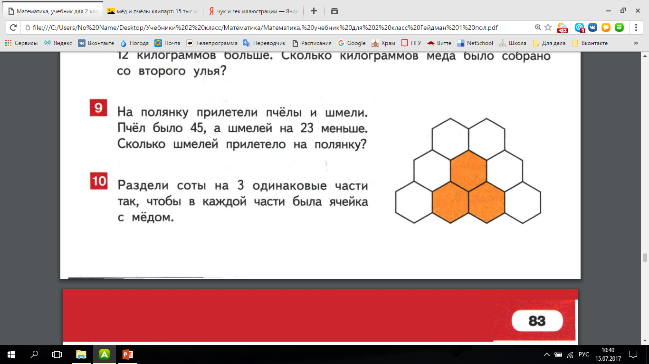


Slide 16

  Давайте вспомним, чему мы учились сегодня на уроке.
  Что показалось немного трудным?
  Спасибо за урок!
  До новых встреч!
  Что вам особенно понравилось?

Slide 17

Домашнее задание:
С. 82 №9,
3000 пр. с. 16 столб.1

Slide 18


